Slide 1
Mamba
代码 https://github.com/johnma2006/mamba-minimal
https://www.cnblogs.com/smartloli/p/18639878
https://www.ibm.com/cn-zh/think/topics/mamba-model

Slide 2
Mamba
分词器 tokenizer
'EleutherAI/gpt-neox-20b'
'Mamba is the'
tokenizer
tensor([[46, 31834, 310, 253]])
模型 model
'state-spaces/mamba-370m'
model
probs.shape torch.Size([1, 50280])
取最大概率40归一化
随机采样/贪心采样
tokenizer
取最大概率40归一化
随机采样/贪心采样
tensor([[46, 31834, 310, 253, 806]])
tokenizer
'Mamba is the'

Slide 3
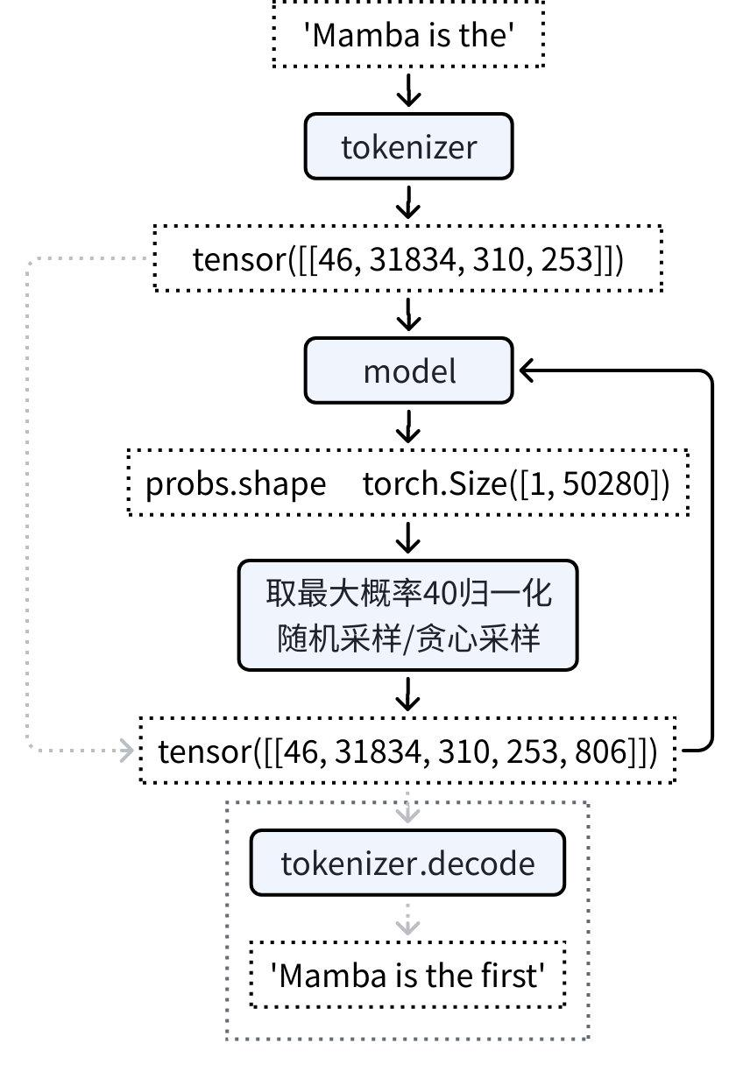
Mamba
分词器 tokenizer
'EleutherAI/gpt-neox-20b'
模型 model
'state-spaces/mamba-370m'

Slide 4
Mamba
Mamba(
(embedding): Embedding(50280, 1024)
(layers): ModuleList(
(0-47): 48 x ResidualBlock(
(mixer): MambaBlock(
(in_proj): Linear(in_features=1024, out_features=4096, bias=False)
(conv1d): Conv1d(2048, 2048, kernel_size=(4,), stride=(1,), padding=(3,), groups=2048)
(x_proj): Linear(in_features=2048, out_features=96, bias=False)
(dt_proj): Linear(in_features=64, out_features=2048, bias=True)
(out_proj): Linear(in_features=2048, out_features=1024, bias=False)
)
(norm): RMSNorm()
)
)
(norm_f): RMSNorm()
(lm_head): Linear(in_features=1024, out_features=50280, bias=False)
)

Slide 5
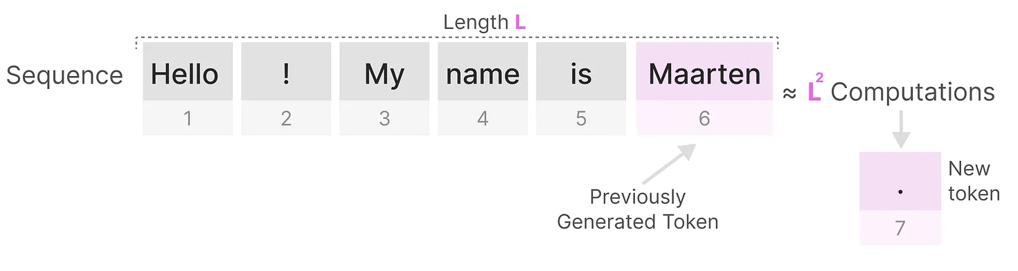
Mamba
Mamba架构的方法思路：
●选择性状态空间：Mamba 引入选择性状态空间模型，更高效、更有效地捕捉长序列中的相关信息。
●线性时间复杂性：Mamba的运行时间与序列长度成线性关系。这一特性使其特别适用于超长序列的任务，而传统的模型在这方面会很吃力。
Transformer每次生成新标记时，模型都需要重新计算整个序列的注意力。这意味着即使已经生成了一部分文本，模型也需要考虑到整个序列的上下文，重新评估每个标记之间的关系。这种计算开销随着序列长度的增加而加剧，影响生成效率。

Slide 6
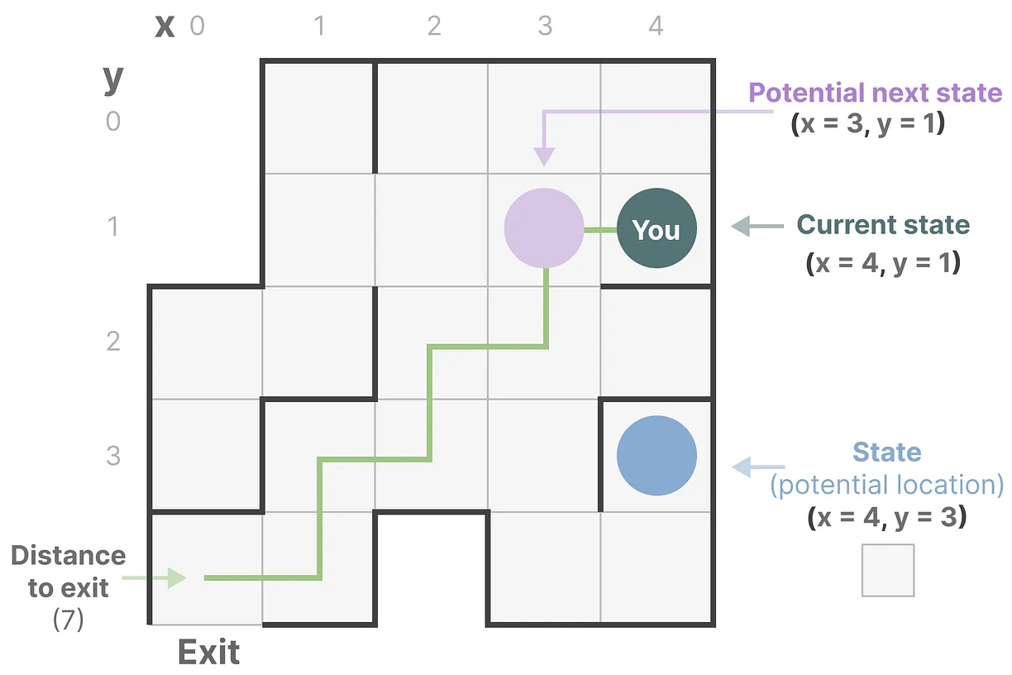
Mamba
状态空间是一种数学工具，用来描述一个系统的所有可能状态。
在一个问题中，状态空间包含了系统所能达到的所有可能情形。
以迷宫为例，状态空间就像是迷宫中所有位置的地图，每个位置代表着一个状态。
状态空间表示则是对这张地图的简化，它不仅告诉你当前所处的位置，还会指示你能去的下一个位置以及如何从一个状态转移到另一个状态（例如，向右或向左）。
通过这种方式，状态空间模型能够有效地表达复杂系统的动态过程和决策路径。
状态向量：包含所有必要信息的数学向量，用于全面描述系统的当前状态，并为后续的状态转移提供基础。
处理文本时，每个词语或句子的嵌入向量实际上就是该词或句子的“状态向量”。
在语言模型中，当前句子的嵌入向量也可以用来表示该句子的“状态”。
神经网络中，系统的“状态”通常指的是其隐藏状态。在大型语言模型中，隐藏状态是生成下一个标记的关键，它携带了关于输入序列的上下文信息。每次生成新标记时，模型会根据当前的隐藏状态来决定最可能的下一个标记，确保生成的文本与上下文一致。

Slide 7
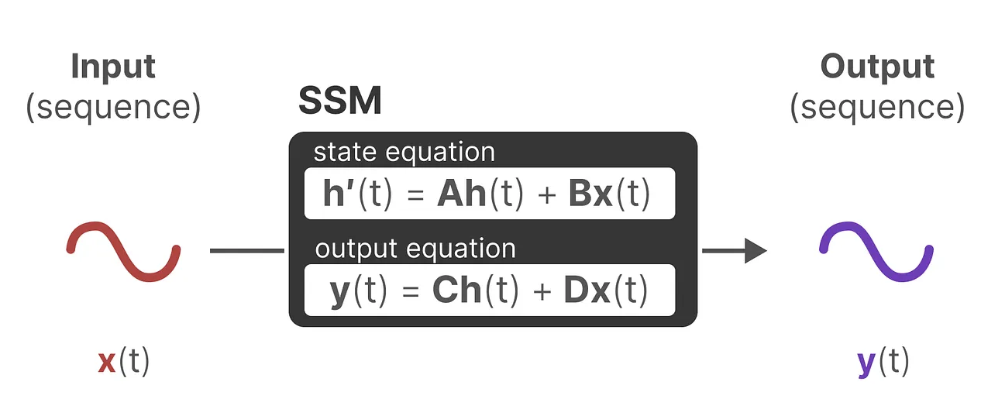
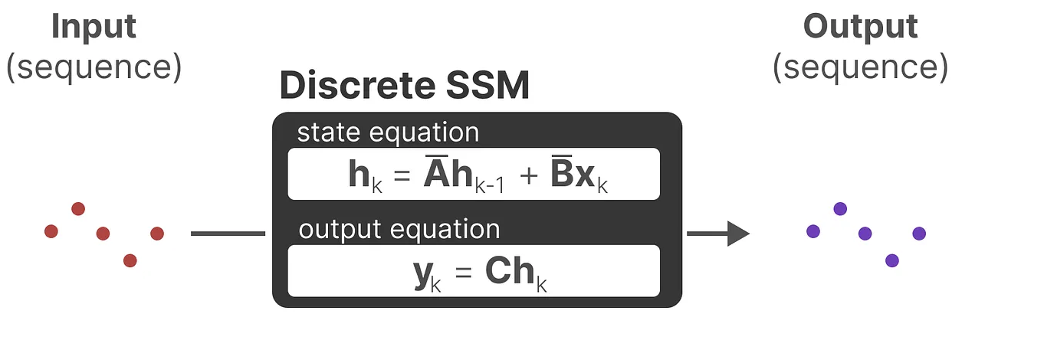
Mamba
状态空间模型（SSMs）是一类通过描述状态的表示来做出预测的模型。现代的状态空间模型能够处理连续输入序列，并基于这些连续输入预测输出序列。
矩阵 A 和矩阵 B 来描述系统的动态演化。
矩阵 A 表示系统的内在动力学，定义了系统状态如何随着时间变化
矩阵 B 则表示输入如何影响系统状态的变化
C表示基于当前状态生成输出的输出矩阵
D表示决定输入如何直接影响输出的命令系数。
一般来说，大多数SSMs在观测方程中省略了D
在经典的 SSM（包括 Mamba、S4 等机器学习模型中），我们通常不使用直接通道项 D，即不考虑输入直接影响输出的路径。
ML 应用（例如时序建模）中，D=0，表示输出仅依赖于当前隐状态 hk

Slide 8
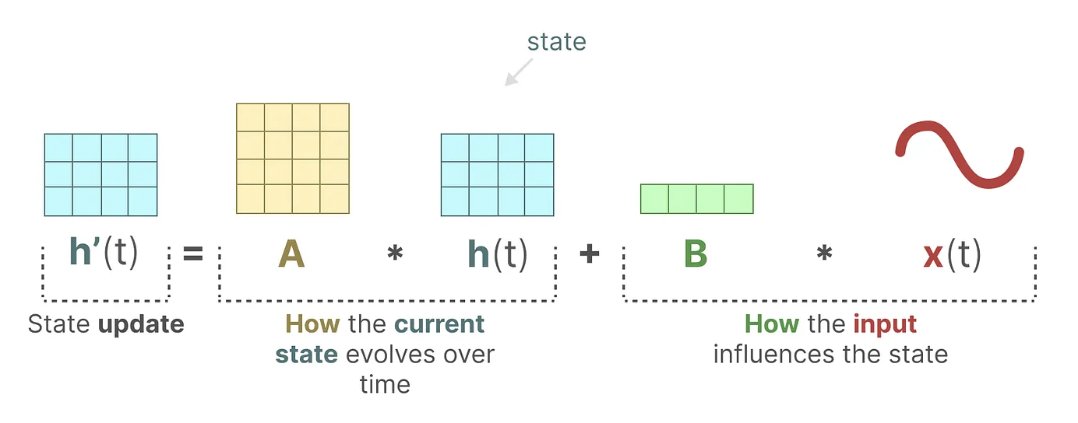
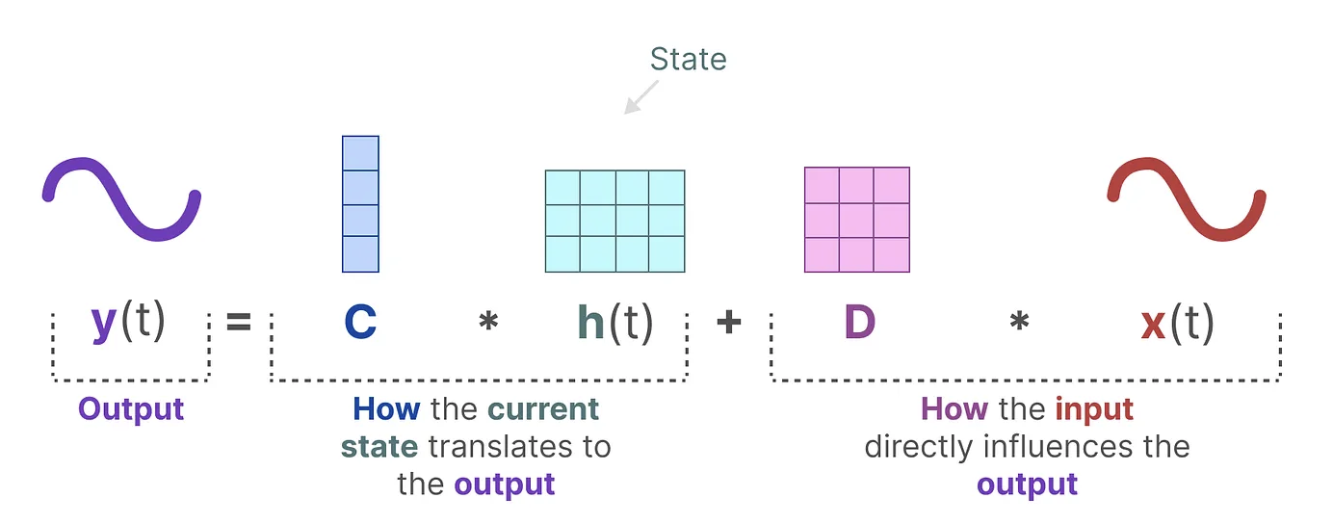
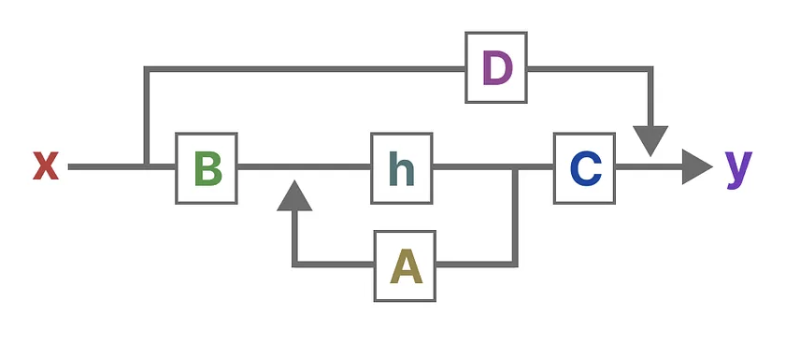
Mamba

Slide 9
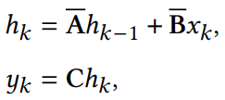
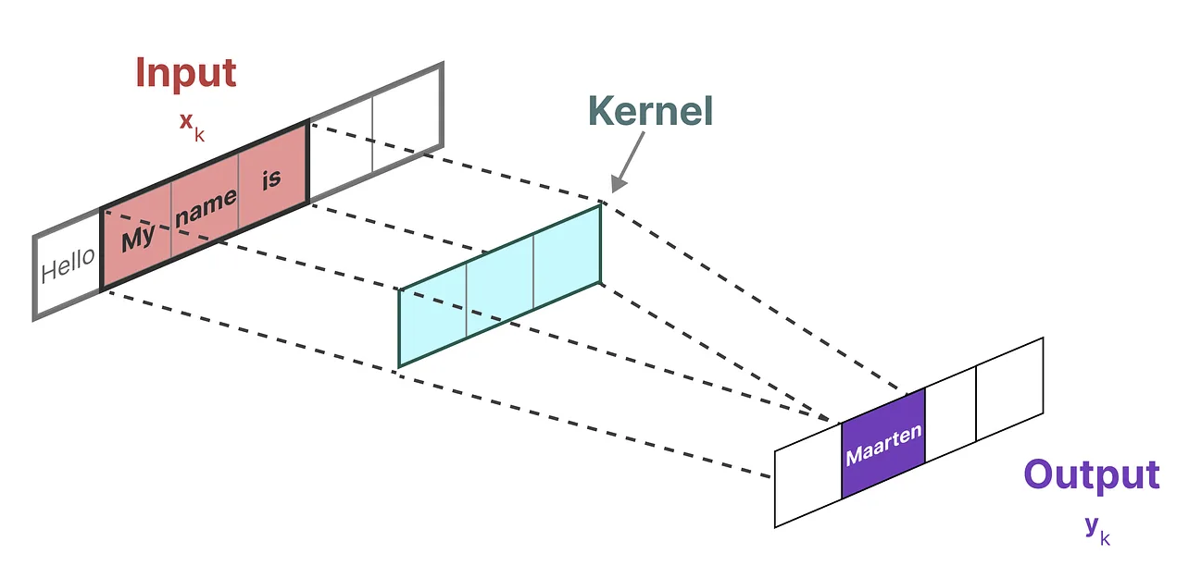
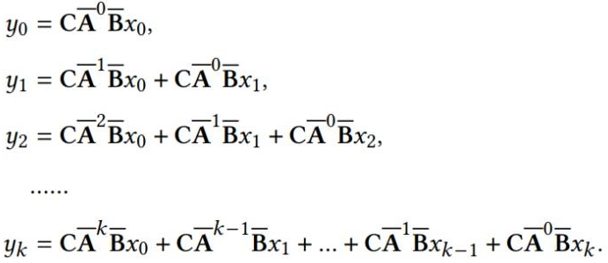
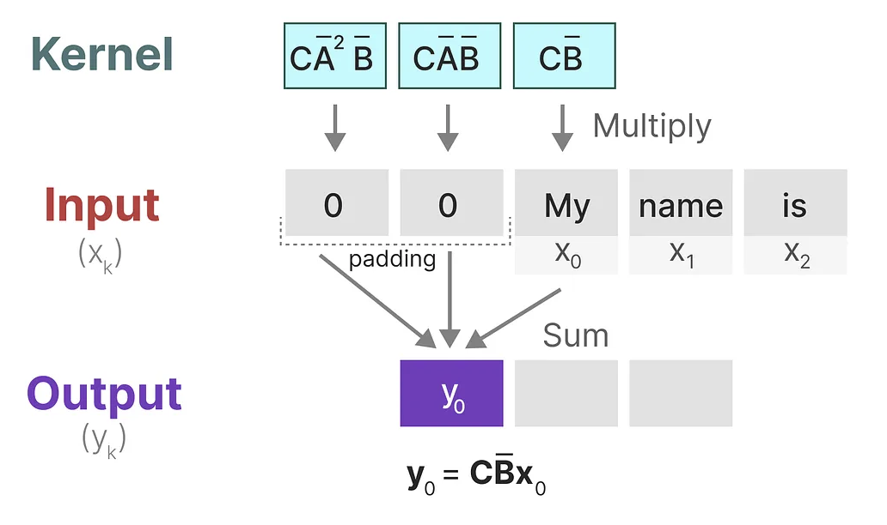
Mamba

Slide 10
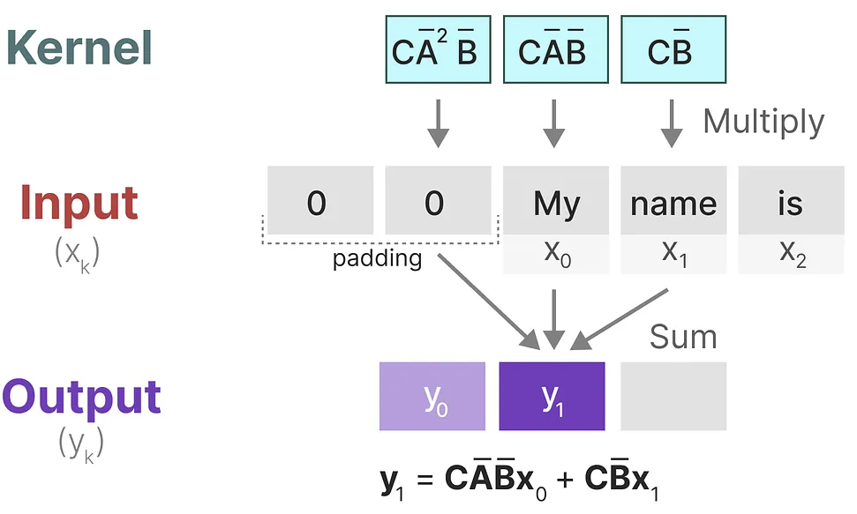
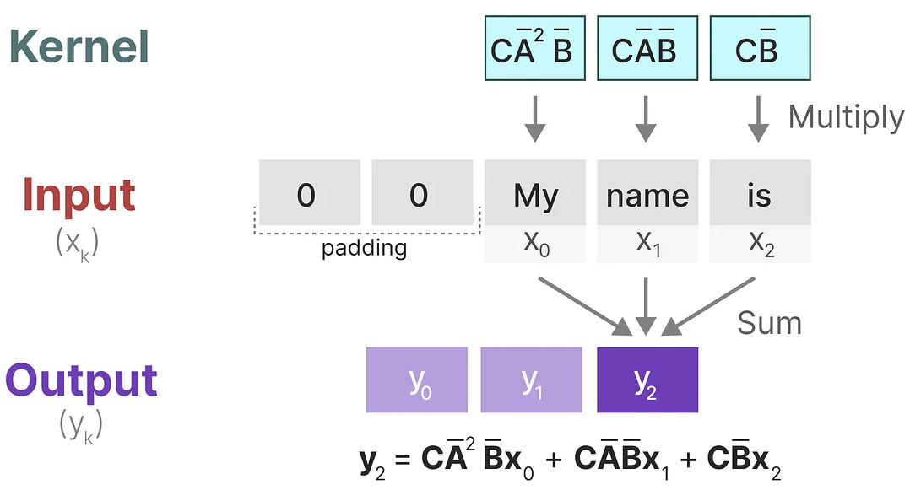
Mamba

Slide 11
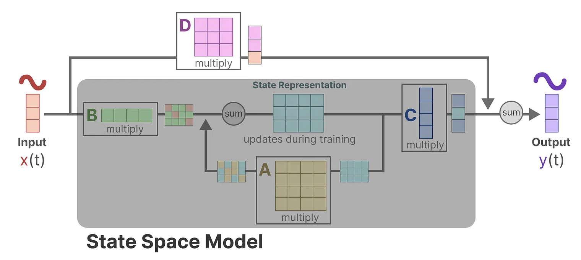
Mamba
Mamba(
(embedding): Embedding(50280, 1024)
(layers): ModuleList(
(0-47): 48 x ResidualBlock(
(mixer): MambaBlock(
(in_proj): Linear(in_features=1024, out_features=4096, bias=False)
(conv1d): Conv1d(2048, 2048, kernel_size=(4,), stride=(1,), padding=(3,), groups=2048)
(x_proj): Linear(in_features=2048, out_features=96, bias=False)
(dt_proj): Linear(in_features=64, out_features=2048, bias=True)
(out_proj): Linear(in_features=2048, out_features=1024, bias=False)
)
(norm): RMSNorm()
)
)
(norm_f): RMSNorm()
(lm_head): Linear(in_features=1024, out_features=50280, bias=False)
)

Slide 12
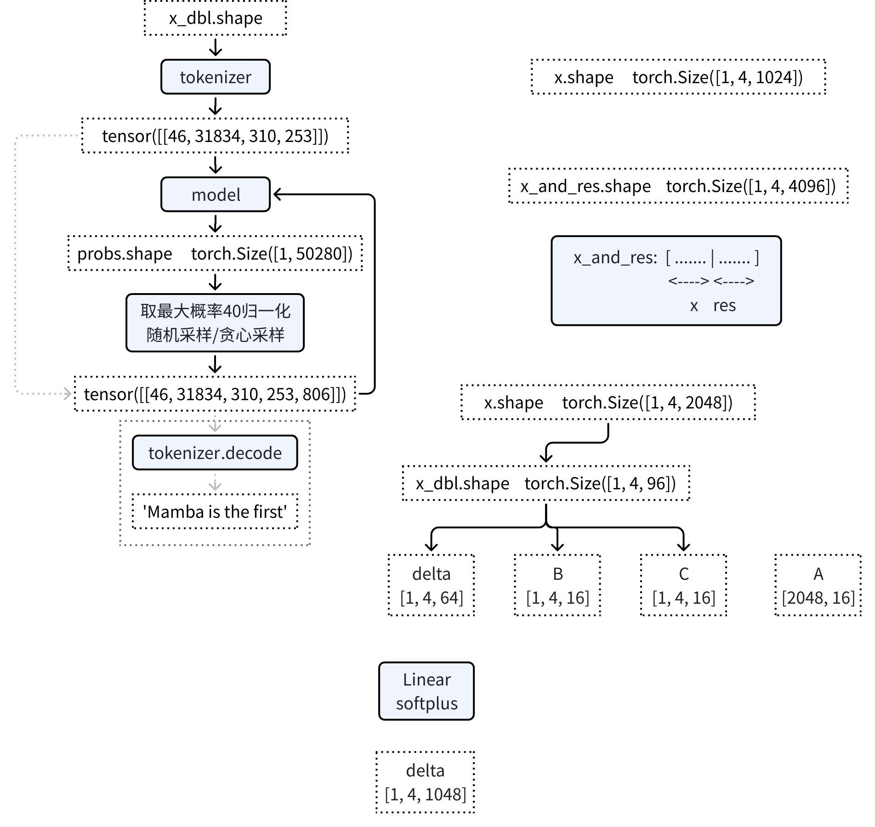
Mamba
output = self.mixer(self.norm(x)) + x
self.mixer = MambaBlock(args)

Slide 13
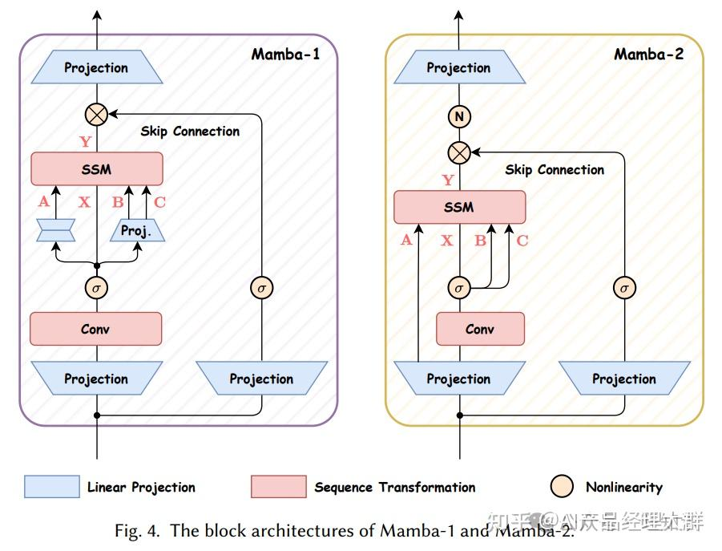
Mamba

Slide 14
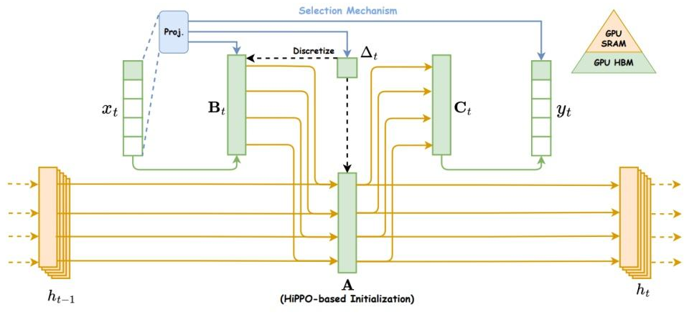
Mamba

Slide 15
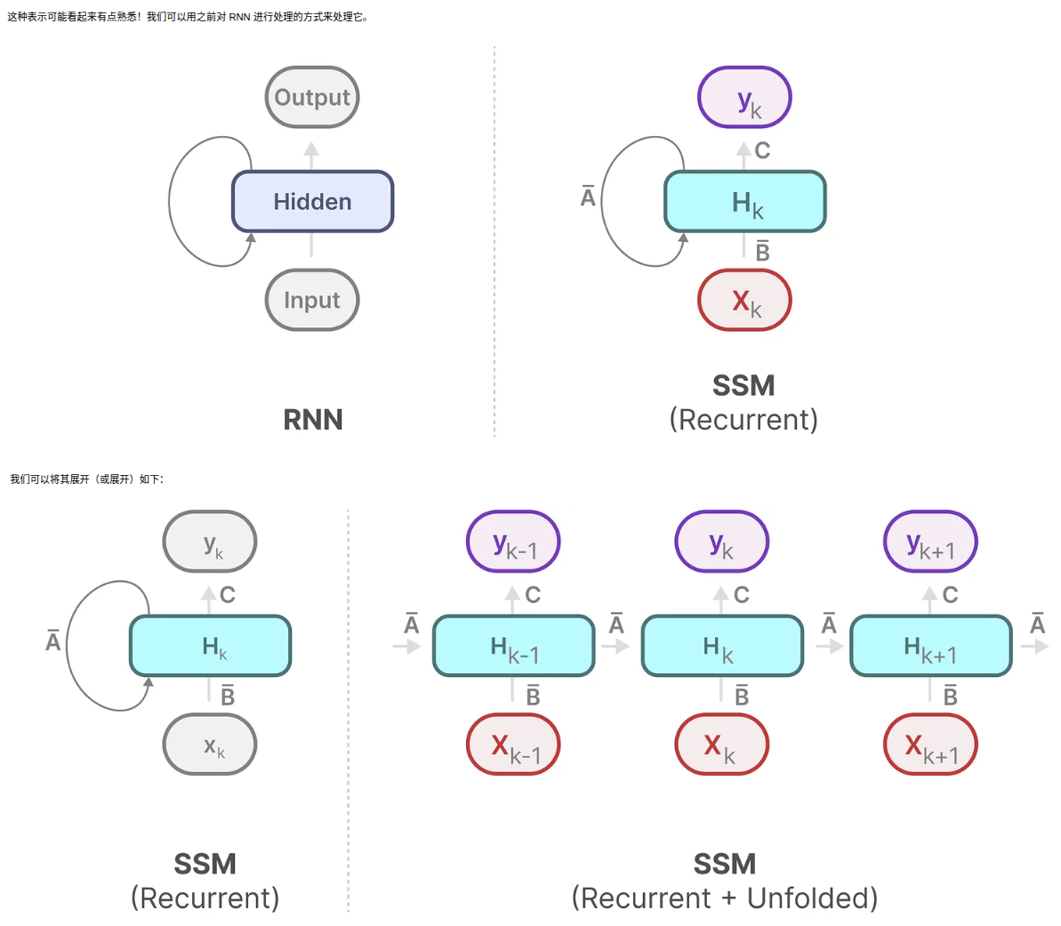
Mamba

Slide 16
Mamba

Slide 17
Mamba

